Slide 1









——黑盒测试技术
软件测试工具
QTP描述性编程
主讲人：xxx

Slide 2

内容回顾
VBS基础
  初识Vbs？
  第一个Vbs脚本？
  Vbs的基本语法
  正则表达式
  FSO的常见对象和方法
  FSO中文件夹的基本操作

Slide 3
本节课内容
描述性编程
  初识描述性编程
  描述性编程
  直接描述性编程
  Description
  ChildObjects方法

Slide 4
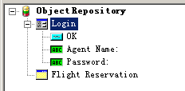
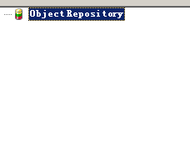
初识描述性编程
Dialog("Login").WinEdit("Agent Name:").Set "mercury“
Dialog("Login").WinEdit("Password:").SetSecure "45a1e193f9dac3bf91f3ba7c1dd250a48a33eabf“
Dialog("Login").WinButton("OK").Click
Window("Flight Reservation").Close
对应对象库
Notes:
一段简单的代码
对象库中存在该对象的时候，可以进行操作
页面上根据条件不同，多选框不一样
录制网页上的订票系统，不同的客户数量，会有不同数目的输入框
如测试的页面上，存在未确定的元素
你也无法确定每个元素确切的对象描述
举例：多选框

Slide 5
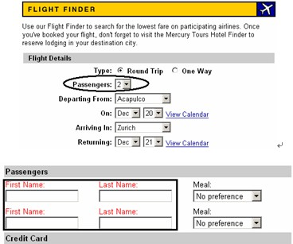
初识描述性编程
测试过程中，某些界面元素是动态出现或动态变化的，或在录制时并没有添加到对象库中。
Notes:
飞机订票系统，当顾客为两个的时候

Slide 6

初始描述性编程
描述性编程的定义
描述性编程(descriptive progamming)：
——不需要在对象库中存储对象的信息,就可以执行对象操作的方法 。
Notes:
那在QTP中有没有一种方法,无须在对象库中记录任何关于某个对象的信息,就可以完成对该对象的操作呢,有.那就是描述性编程,其工作原理就象上面这个例子.
这种不需要在对象库中存储对象的信息,就可以执行对象操作的方法,就是QTP中比较高级的用法:描述性编程(descrīptive progamming).
不需要事先在对象库中进行存储

Slide 7
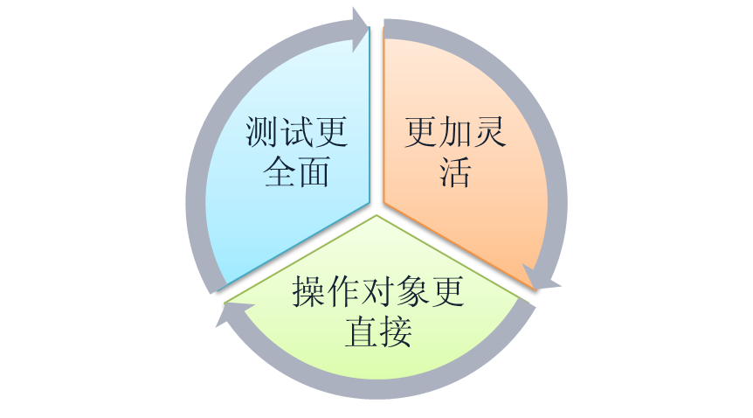
描述性编程和录制方式QTP脚本的区别：
区别：
需要识别的对象的属性从对象库中转移到了脚本里面，通过在脚本里面的特殊语法格式，完成对象的识别。
由于描述性编程不需要经过录制，因此描述性编程更加灵活。
对于不能捕获的对象，可以采用描述性编程。
描述性编程的特点：
Notes:
描述性编程和传统的QTP脚本的区别是:他把需要识别的对象的属性从对象库中转移到了脚本里面,通过在脚本里面的特殊语法格式.来告诉QTP识别对象的方法.描述性编程更加灵活,因为他不需要经过录制这个步骤,可以直接通过编程的方式操作任何一个你想操作的对象,只要你在测试脚本代码里提供给QTP识别该对象的足够信息
对于不能捕获的对象，可以采用这种方法

Slide 8
本节课内容
描述性编程
  初识描述性编程
  描述性编程
  直接描述性编程
  Description
  ChildObjects方法

Slide 9
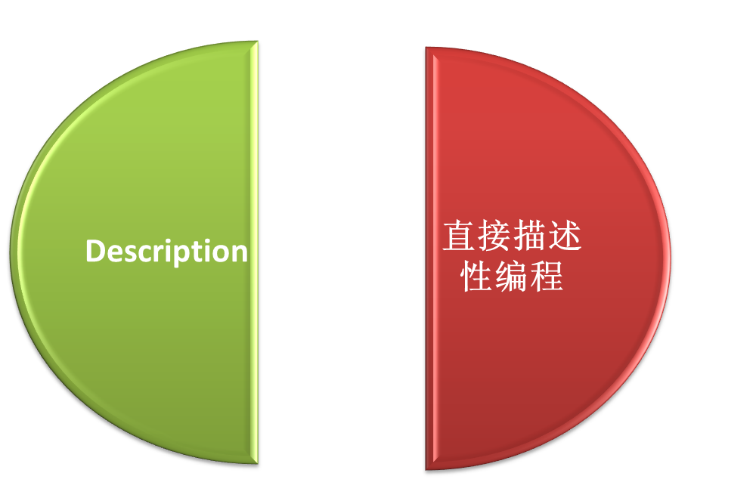
描述性编程的类型
直接描述性编程
Description方式
Notes:
Description对象

Slide 10
描述性编程——直接描述性编程
直接描述性编程
是在测试语句中列出所描述对象的属性和值的集合。
语法
TestObject：测试对象所属类。
PropertyName:=PropertyValue ：测试对象的属性及属性值。各个 property:=value 对之间应用逗号和引号分开。
举例 （Flight登录）
TestObject("PropertyName1:=PropertyValue1", "..." , "PropertyNameX:=PropertyValueX")

Slide 11
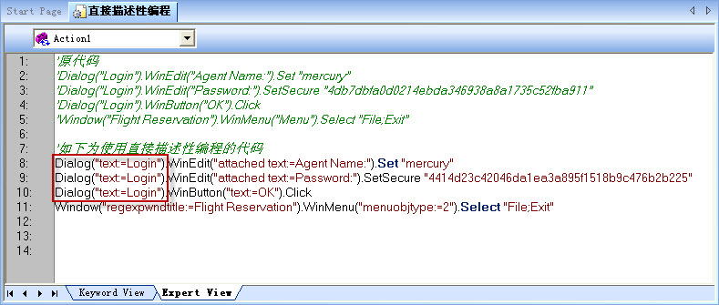
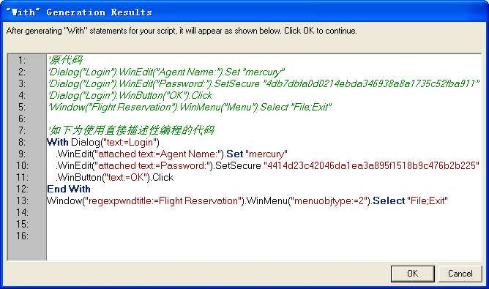
描述性编程——直接描述性编程
With语句

Slide 12

描述性编程——Description
Description
是指在测试语句中直接列出所描述对象的属性及属性值集合。或者向 Description 对象中添加属性及属性值的集合，然后在后续测试语句中输入 Description 对象的名称。
语法
Set MyDescription = Description.Create()
MyDescription(“PropertyName1”).Value = “PropertyValue1”
MyDescription(“PropertyName2”).Value = “PropertyValue2”
举例 （Flight登录）
Notes:
Description描述性编程是指在测试语句中直接列出所描述对象的属性及属性值集合，或者向 Description 对象中添加属性及属性值的集合，然后在后续测试语句中输入 Description 对象的名称。
使用 Description 对象可以返回包含一组 Property 对象的 Properties 集合对象。Property 对象由属性名及属性值组成。可在测试语句中用返回的 Properties 集合代替对象名。（每个 property 对象都包含一个属性名及属性值对。）

Slide 13

描述性编程
注意事项
——后续强迫性。
直接描述性编程
Dialog("text:=Login").WinEdit("attached text:=Agent Name:").Set "mercury"
Dialog("text:=Login"). WinEdit("Agent Name:").Set "mercury"

Slide 14
描述性编程
注意事项
——后续强迫性。
直接描述性编程
With Dialog(MyDialog)
.WinEdit("Agent Name:").Set "mercury"
.WinEdit(MyPwd).SetSecure "4414d23c42046da1ea3a895f1518b9c476b2b225"
.WinButton(MyBtn).Click
With Dialog(MyDialog)
.WinEdit(MyName).Set "mercury"
.WinEdit(MyPwd).SetSecure "4414d23c42046da1ea3a895f1518b9c476b2b225"
.WinButton(MyBtn).Click

Slide 15
本节课内容
描述性编程
  初识描述性编程
  描述性编程
  直接描述性编程
  Description
  ChildObjects方法

Slide 16
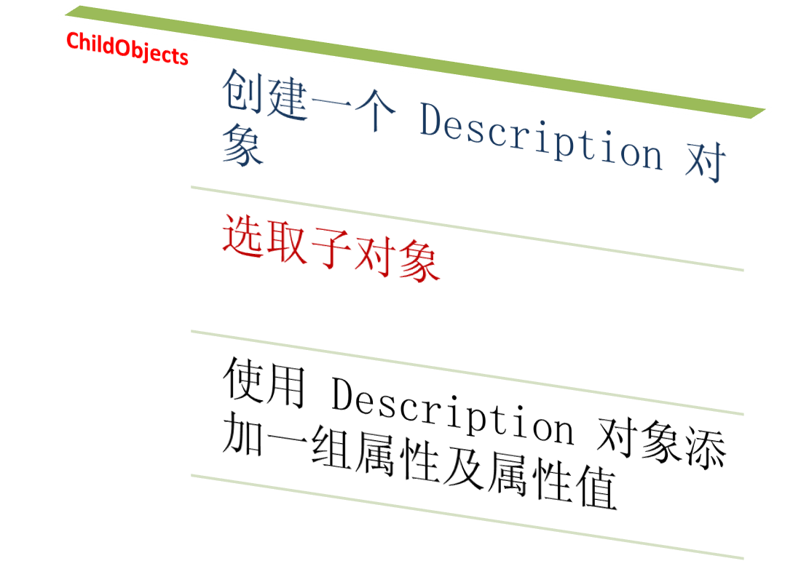
ChildObjects方法
ChildObjects 方法
检索指定父对象中的所有子对象，或者只检索符合特定描述性编程的子对象。

Slide 17
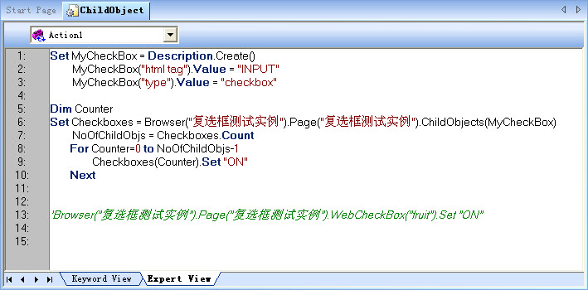
ChildObjects方法
语法
Set MySubSet=FatherObject.ChildObjects(MyDescription)

Slide 18
本节课内容
描述性编程
  初识描述性编程
  描述性编程
  直接描述性编程
  Description
  ChildObjects方法

Slide 19


软件测试工具
——黑盒测试技术
2010-2011第二学期

